Slide 1
교육생 본인 외 공유 제한
Chapter 01.
데이터베이스 시스템의 세계
서동민
한국과학기술정보연구원

Slide 2
차례
강의 소개
데이터베이스 필요성
데이터베이스 시스템의 발전
데이터베이스 시스템 스터디의 개요
MariaDB 설치 및 테스트

Slide 3
데이터베이스 필요성 (1/11)
데이터와 정보의 차이점
지식
가치있는 정보
정보를 서로 연결하여 의사결정을 가능하게 해줄 수 있는 수준까지의 정제된 정보. 예) 3월 평균 일일 방문자수는 3만명, 8월 평균 일일 방문자수는 1만명, 신학기 방문자 수 많다는 것 알고 이때 집중 홍보
가
치
정보
의미있는 데이터
데이터가 가지고 있는 패턴 및 모델 분석을 통해 나온 결과. 예) 오늘 방문자수 2만명, 어제 방문자수 1만명, 하지만 평균 일일 방문자는 1만5천명
데이터
단순한 사실의 나열
센서나 사람으로부터 쉼 없이 쏟아져 나오는 것. 예) 홈페이지 이용률을 관찰함에 있어서 얻어지는 이용자수, 연령, 시간, 성별 등의 각각의 정보

Slide 4
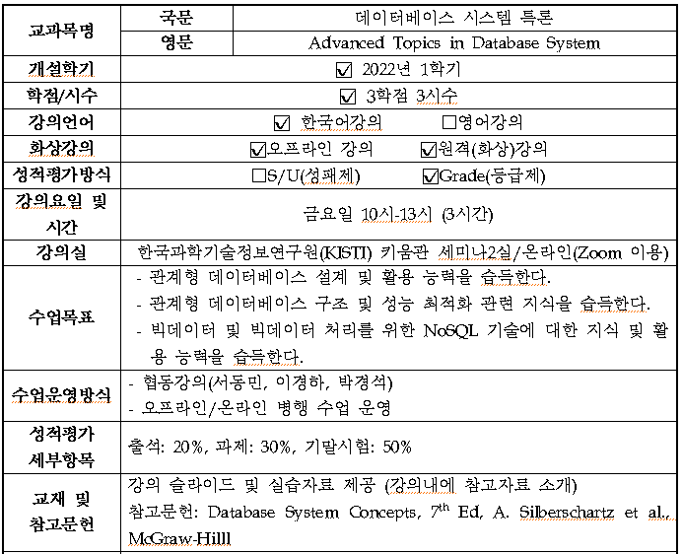
강의 소개 (1/2)

Slide 5
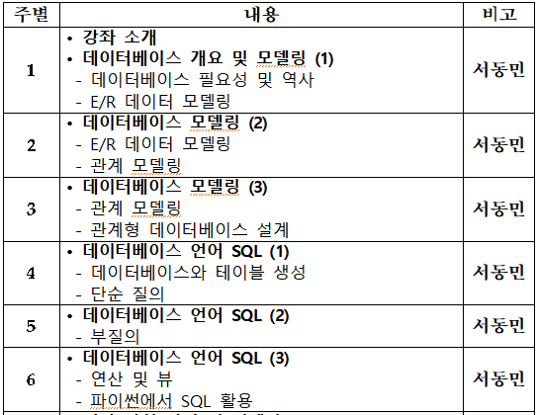
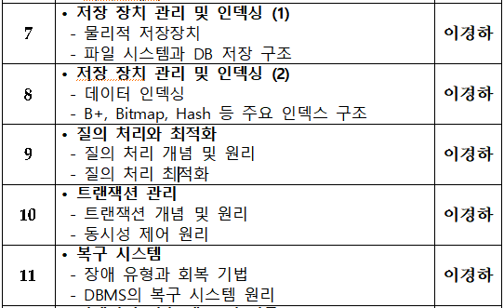
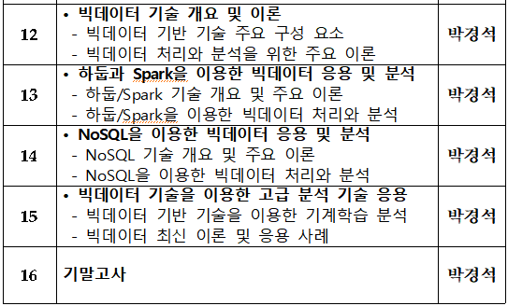
강의 소개 (2/2)

Slide 6

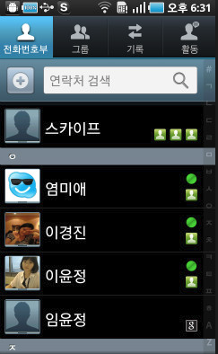
데이터베이스 필요성 (2/11)
데이터베이스 (Database)
  서로 연관된 데이터의 모임
  DBMS에 의해 관리되는 데이터의 모임
    어떤 특정한 의미를 가지는 데이터의 모임
    특정한 목적을 위해서 설계, 구축, 운용
  ※ DBMS (Database Management System)

Slide 7
데이터베이스 필요성 (3/11)
데이터베이스 관리 시스템 (DBMS)
      또는 간단히, 데이터베이스 시스템
  사용자가 데이터베이스를 생성하고 관리할 수 있도록 편리한 기능을 제공하는 프로그램들의 모임
    다양한 응용에서 필요로 하는 데이터베이스를 정의, 생성, 조작할 수 있도록 편리한 기능을 제공하는 범용 소프트웨어 시스템
  방대한 데이터의 집합체를 유지관리하고 이용하는데 도움을 주도록 설계된 소프트웨어

Slide 8


데이터베이스 필요성 (4/11)
파일 시스템 개념 및 단점
2018001 홍길동 빅데이터과학 서울 hgd@gmail.com 010-123-1234 …
2018002 이순신 빅데이터과학 대전 lss@naver.com 010-234-2345 …
2018003 박순심 과학기술정책 부산 pss@hatmail.com 010-345-3456 …
…..
<A학교의 학생 신상 정보를 저장하고 있는 학생신상.txt 파일>
질문 1) naver 메일을 사용하는 학생의 이름은?
질문 2) 지역별 학생들 영어 평균 성적은?
수정 1) 학생신상.txt 파일에 우편번호 데이터가 추가된다면?
수정 2) 대전 거주하는 학생들의 영어 점수를 5점씩 올려줘야 한다면?
2018001 홍길동 빅데이터과학 국어:80 영어:70 수학:90 …
2018002 이순신 빅데이터과학 국어:88 영어:90 수학:70 …
2018003 박순심 과학기술정책 국어:68 영어:85 수학:60 …
…..
<A학교의 학생 성적 정보를 저장하고 있는 학생성적.txt 파일>

Slide 9
데이터베이스 필요성 (5/11)
파일 시스템 개념 및 단점
  파일 시스템 개념
    파일 시스템은 DBMS가 등장하지 않았을 때인 1960년대부터 사용
    파일의 기본적인 구성요소는 순차적인 레코드들
      한 레코드는 연관된 필드들의 모임
    파일 시스템을 사용하는 경우에는 일반적으로 각각의 응용 프로그램마다 별도의 파일을 유지
    프로그래머는 데이터의 논리적 구조뿐만 아니라 데이터의 물리적인 구조도 프로그램에 표현
2018001 홍길동 빅데이터과학 hgd@gmail.com
2018002 이순신 빅데이터과학 lss@naver.com
2018003 박순심 과학기술정책 pss@hatmail.com
…..
<파일의 예>
<응용 프로그램>

Slide 10
데이터베이스 필요성 (6/11)
파일 시스템 개념 및 단점
  파일 시스템 단점
    데이터가 많은 파일에 중복해서 저장됨
    다수 사용자들을 위한 동시성 제어가 제공되지 않음
    파일을 검색하거나 갱신하는 절차가 상대적으로 복잡하기 때문에 프로그래머의 생산성이 낮음
    회복 기능이 없음
    프로그램-데이터 독립성이 없으므로 유지보수 비용이 큼
    융통성이 부족함 (여러 파일로부터 원하는 데이터 검색 어려움)
EMPLOYEE 파일 (인사 관리 프로그램용)
NAME JUMIN-NO DEPARTMENT … ADDRESS …
ENROLLMENT 파일 (교육 관리 프로그램용)
NAME JUMIN-NO DEPARTMENT … COURSE …
<파일 시스템 단점 예>
Notes:
ENROLLMENT 입학

Slide 11
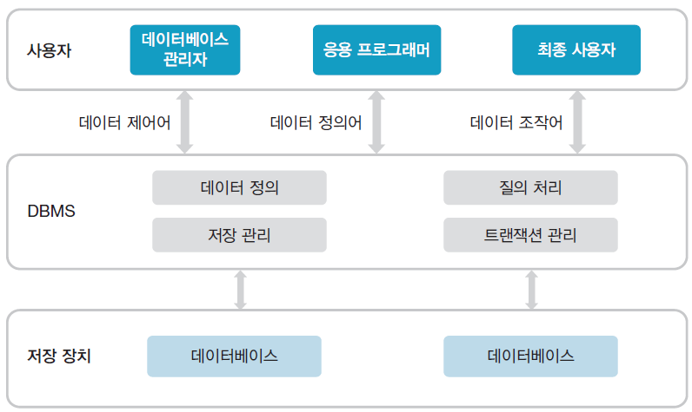
데이터베이스 필요성 (7/11)
데이터베이스 관리 시스템 (DBMS) 구조

Slide 12

데이터베이스 필요성 (8/11)
데이터베이스 관리 시스템의 특징 (1/2)
  고수준 질의 언어 (high level query language)
  트랜잭션 관리 (transaction management)
    병렬수행 제어(concurrency control)와 회복(recovery)
  지속적 저장 시스템 (persistent storage system)
    대용량 데이터 저장
    데이터에 효율적인 접근 방법
  데이터 모델 (data model)
    데이터베이스의 논리적인 구조를 명시
  접근 제어 (access control)
    권한이 없는 사용자로부터 데이터베이스를 보호
Notes:
백업 - 대체품, 예비의
세계 무역 센터(World Trade Center : WTC)

Slide 13
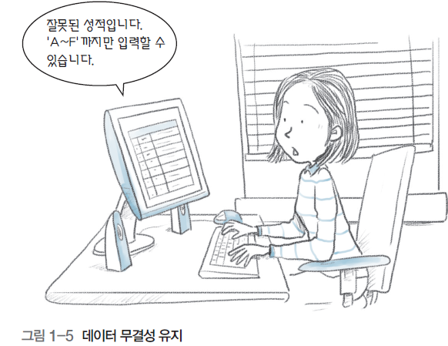
데이터베이스 필요성 (9/11)
데이터베이스 관리 시스템의 특징 (2/2)
  중복성의 제어 (redundancy control)
    중복성의 문제
      한번의 변경이 중복된 횟수만큼 반복해서 수행
      메모리의 낭비
      데이터의 불일치
    데이터의 일관성을 보장하기 위해 오직 한번만 저장
  무결성 제약조건
    각 데이터 항목에 대한 데이터 타입
    한 테이블의 레코드가 반드시 다른 테이블의
    레코드들과 연관성을 가져야 함
    데이터 항목의 유일 값

Slide 14

데이터베이스 필요성 (10/11)
데이터베이스 관리 시스템의 주요 응용
  항공 예약 시스템 (airline reservation system)
  은행 시스템 (banking system)
  기업 업무 (corporate applications)

Slide 15
데이터베이스 필요성 (11/11)
파일 시스템과 DBMS 방식의 비교
파일 시스템 방식 | DBMS 방식
데이터에 대한 물리적 접근만 조정한다. | 데이터에 대한 물리적 접근과 논리적인 접근을 모두 조정한다.
동일한 파일을 두 개 이상의 프로그램이 동시에 접근할 수 없다. | 동일한 데이터를 다수 사용자가 동시에 접근할 수 있다.
데이터가 비구조적이며, 중복성과 유지보수 비용이 높다. | 데이터가 구조화되어 있으며, 중복성과 유지보수 비용이 낮다.
어떤 프로그램이 기록한 데이터는 다른 프로그램에서 읽을 수 없는 경우가 많다. | 접근 권한이 있는 모든 프로그램이 데이터를 공유한다.
데이터에 대한 접근은 미리 작성된 프로그램을 통해서만 가능하다. | 질의어를 사용하여 데이터에 대한 융통성 있는 접근이 가능하다.
각 응용 프로그램마다 파일이 따로 있으므로 데이터가 통합되어 있지 않다. | 데이터가 중복을 배제하면서 통합되어 있다.

Slide 16
데이터베이스 시스템의 발전 (1/10)
초기 데이터베이스 관리 시스템
  1960년대 후반에 최초의 상용 DBMS 등장
    파일 시스템으로부터 발전
    계층 모델, 네트워크 모델과 같은 여러 종류의 데이터 모델
    고수준 질의 언어 지원 못함
  1960년 초반 General Electric 사에서 Integrated Data Store를 개발
    네트워크 데이터 모델의 기초
  1960년 말 IBM은 IMS (Information Management System)를 개발
    계층 데이터 모델

Slide 17
데이터베이스 시스템의 발전 (2/10)
DBMS 발전과정
계층형 DBMS
네트워크형 DBMS
관계형 DBMS
객체지향 프로그래밍
객체지향형 DBMS
객체 관계형 DBMS

Slide 18
데이터베이스 시스템의 발전 (3/10)
계층형 DBMS
  트리 구조를 기반으로 하는 계층형 데이터 모델을 사용
  계층형 데이터 모델에서 데이터는 트리 형태로, 각 데이터 요소(개체)들은 상하관계를 나타내는 링크로 구성
  개체들이 링크로 연결되어 있어 개체 간의 관계 변경, 추가, 삭제되면 기존 구조 변경 어려움
기업
부서1
부서2
프로젝트1
프로젝트2
프로젝트3
사원1
사원2
사원3
사원4
사원5
Notes:
프로젝트1이 없어지면 사원1과 사원2는?? 프로젝트 참여하는 사원들도 기업에 있으니깐. 이런 경우 적당하지 않음.
한 프로젝트에는 다른 프로젝트 또는 부서 사원들도 참여 가능하지.

Slide 19
데이터베이스 시스템의 발전 (4/10)
네트워크형 DBMS
  그래프 구조를 기반, 네트워크형 데이터 모델을 사용
  개체와 개체 관계를 그래프 구조로 연결하는 데이터 모델
  계층형 데이터베이스에 비해 구조가 복잡
대학
학과1
학과2
과목1
과목2
과목3
학생1
학생2
학생3
학생4
학생5

Slide 20
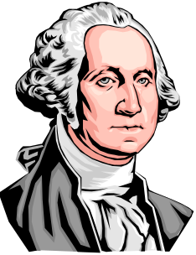
데이터베이스 시스템의 발전 (5/10)
관계형 데이터베이스 시스템
    관계 모델 (relational model)
      데이터를 테이블 형태로 바라봄
  1970년 Ted Codd에 의해 제안
  고수준 질의 언어 지원
필드(속성)
레코드(튜플)
주 민 등 록 증
성명 | 주민등록번호 | 주소
하이든 | 530422-1000000 | 서울특별시 종로구 원서동 171번지
. . . | . . . | . . .
하이든
530422-1000000
서울특별시 종로구
원서동 171번지
Notes:
하이든 – 교향곡의 아버지. 사계. 천지창조
바흐 - 음악의 아버지. 브란덴부르크협주곡집
헨델 – 음악의 어머니. 메시아
두 작곡가 모두 바로크 시대를 대표하는 독일의 대음악가들로 바로크 음악을 총정리하는 한편 그 뒤를 잇는 고전파, 낭만파 등 여러가지 음악사조들이 등장할 수 있는 기반을 마련해놓았기 때문에 이들이 차지하는 음악사적 의의는 실로 크다고 할 수 있습니다. 바흐의 작품은 대체로 형식에 충실하고, 구조가 복잡하며, 엄격하고, 종교적인 엄숙한 분위기를 갖기 때문에 엄격한 아버지와 같은 인상을 풍깁니다. 이에 반해 핸델의 작품은 화려하고, 자유분방하며, 선율미가 돋보이는 세속적이고 친근한 느낌으로 편안한 어머니를 연상할 수 있기 때문에 그런 별명들(?)이 붙었을 거라고 짐작해봅니다.

Slide 21
데이터베이스 시스템의 발전 (6/10)
관계형 데이터베이스 시스템
  테이블(Table)
    테이블은 릴레이션(Relation) 혹은 엔티티(Entity, 개체)라고 하며, 열(Column)과 행(Row)으로 구성
  필드(Field)
    필드는 속성(Attribute)이라고도 하며, 테이블의 열을 의미
  레코드(Record)
    레코드는 튜플(Tuple) 이라고도 하며, 테이블의 행을 의미
  도메인(Domain)
    도메인은 필드가 가질 수 있는 값들의 집합을 의미
    필드를 생성할 때는 데이터 형식(Data Type)을 정의, 도메인은 이러한 데이터 형식에 맞는 값들의 집합

Slide 22
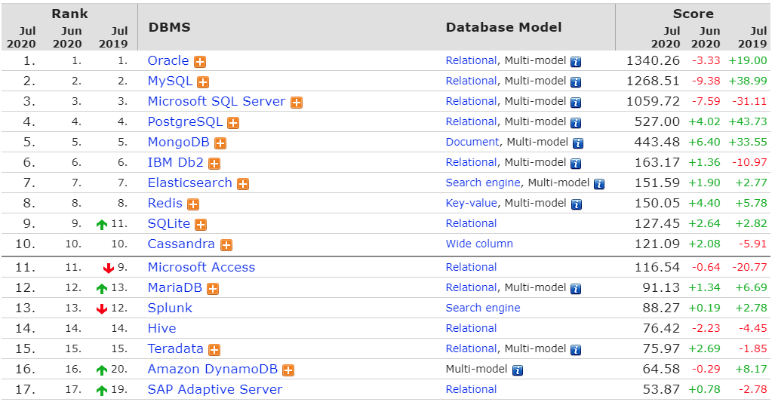
데이터베이스 시스템의 발전 (7/10)
2020년 7월 DBMS 순위
<총 358개 중 17개 표시. 출처: https://db-engines.com/en/ranking>
Notes:
Multi-model : Relational DBMS, Document store, Graph DBMS, RDF store 등 다른 기능 제공 가능

Slide 23
데이터베이스 시스템의 발전 (8/10)
SQL (Structured Query Language)
  관계 모델에서 사용되는 질의 언어
    (예) 계좌번호 67890의 잔고를 알아보자
    (예) 잔고가 0 이하인 저축성 예금 계좌들을 찾아라.
SELECT balance
FROM Accounts
WHERE accountNo = 67890;
SELECT accountNo
FROM Accounts
WHERE type = ‘savings’ and balance < 0;
애트리뷰트
accountNo
balance
type
튜플
12345
1000.00
savings
67890
2846.92
checking
. . .
. . .
. . .
Accounts 테이블 (또는 릴레이션)
Notes:
1989년에 관계형 데이터베이스 언어의 표준으로 SQL이 제안

Slide 24
데이터베이스 시스템의 발전 (9/10)
소형화 되어가는 시스템
  과거
    DBMS는 거대하고 값비싼 소프트웨어 시스템
    대형 컴퓨터에서 운영
  오늘날
    DBMS는 소형 기계에서도 사용 가능
      수십 기가바이트의 데이터가 PC용 디스크에 저장 가능
      데이터베이스 시스템을 PC에서도 구동 가능

Slide 25
데이터베이스 시스템의 발전 (10/10)
대형화 되어가는 시스템
  오늘날 기가바이트 단위도 대용량이 아님
    terabyte(10¹²byte) 혹은 그 이상의 정보가 요구되어지기도 함
  멀티미디어 데이터
    이미지, 오디오, 비디오 같은 대용량의 데이터 타입
    petabyte(10¹⁵byte) 데이터를 필요로 하는 응용도 있음
  대용량 데이터를 위한 경향
    3차 저장 매체
      디스크보다 큰 접근 시간, 그러나 더 많은 저장 공간
    병렬 연산
      병렬 디스크 접근
      병렬 컴퓨터나 분산된 컴퓨터들에서 병렬 질의 수행

Slide 26
데이터베이스 시스템 스터디의 개요 (1/2)
데이터베이스 설계
    어떻게 하면 유용한 데이터베이스를 만들 수 있는가?
    어떤 종류의 정보들이 데이터베이스에 저장되어야 하는가?
데이터베이스 프로그래밍
    질의와 기타 다른 연산들을 어떻게 표현하는가?
    DBMS의 다양한 기능들을 어떻게 사용하는가?
    프로그래밍 언어와 어떻게 같이 사용되는가?
데이터베이스 시스템 구현
  DBMS를 어떻게 만들 것인가?
    질의 처리, 트랜잭션 처리, 스토리지 시스템 등

Slide 27

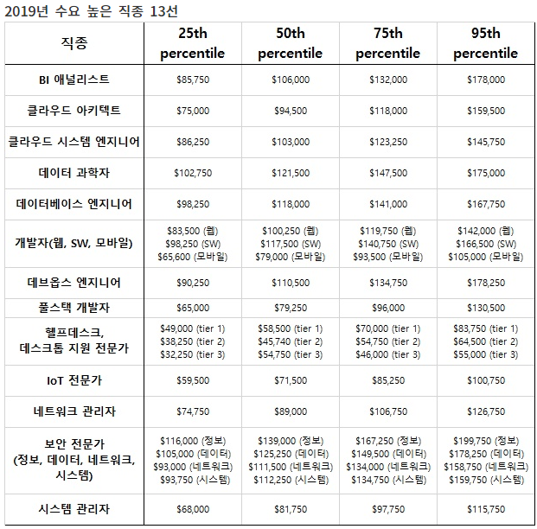
데이터베이스 시스템 스터디의 개요 (2/2)

Slide 28
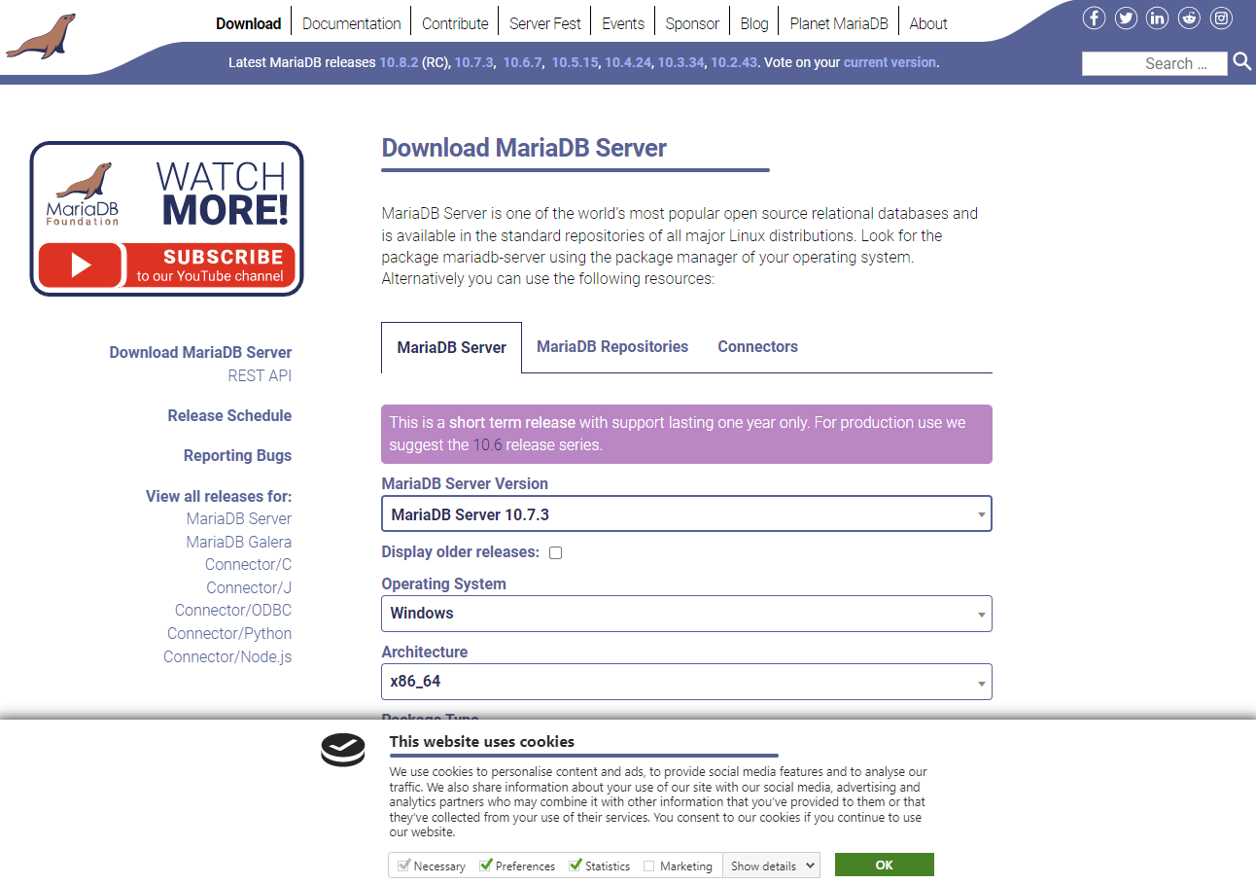

MariaDB 설치 및 테스트 (1/20)
MariaDB 설치 (1/15)
  MariaDB 다운로드
    https://downloads.mariadb.org

Slide 29
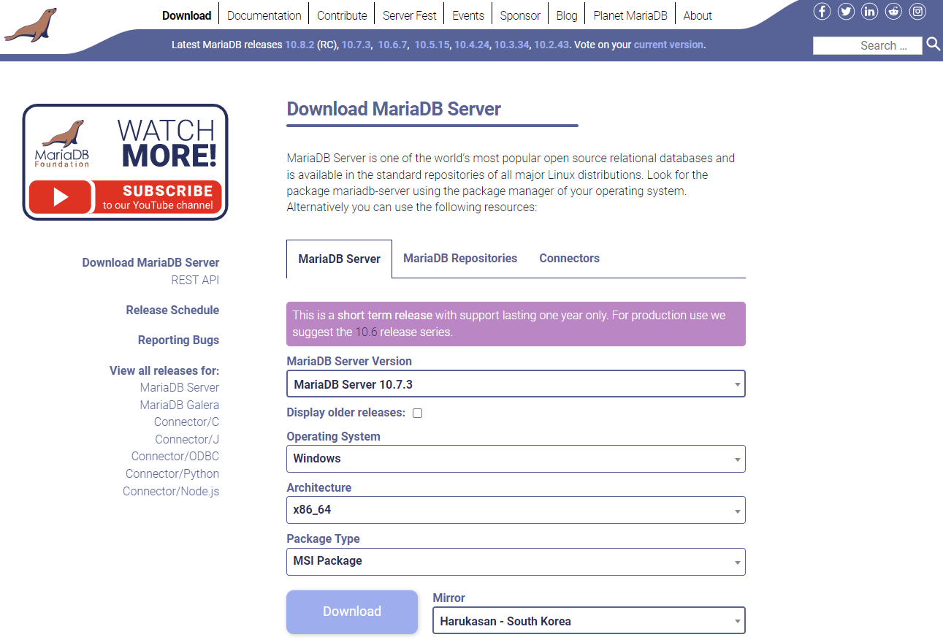
MariaDB 설치 및 테스트 (2/20)
MariaDB 설치 (2/15)
  MariaDB 다운로드
    운영체제에 맞는 msi Package 선택 후 [Download] 버튼 클릭

Slide 30
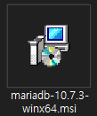
MariaDB 설치 및 테스트 (3/20)
MariaDB 설치 (3/15)
  MariaDB 다운로드
    다운로드 된 [mariadb-10.7.3-winx64.msi] 파일 실행

Slide 31
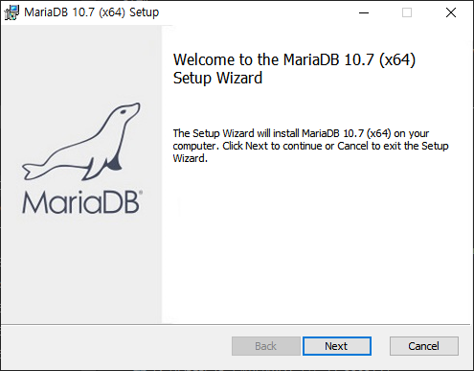
MariaDB 설치 및 테스트 (4/20)
MariaDB 설치 (4/15)
  msi 파일 실행

Slide 32
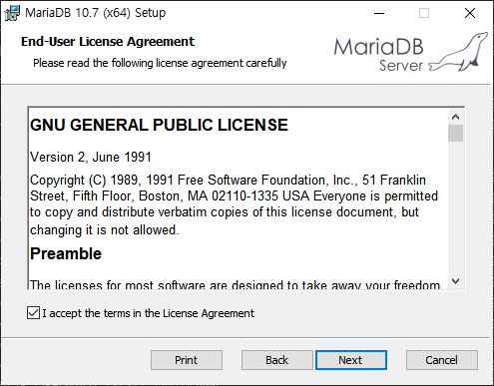

MariaDB 설치 및 테스트 (5/20)
MariaDB 설치 (5/15)
  msi 파일 실행

Slide 33
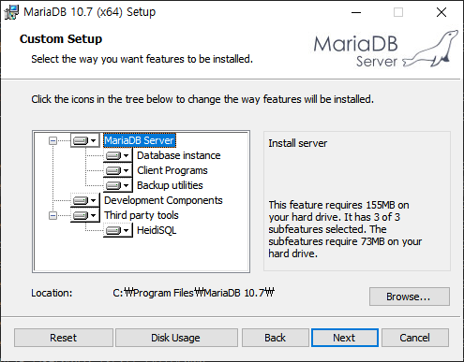
MariaDB 설치 및 테스트 (6/20)
MariaDB 설치 (6/15)
  msi 파일 실행

Slide 34
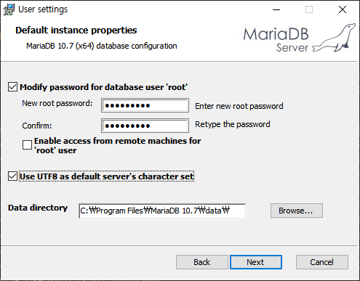
MariaDB 설치 및 테스트 (7/20)
MariaDB 설치 (7/15)
  msi 파일 실행

Slide 35
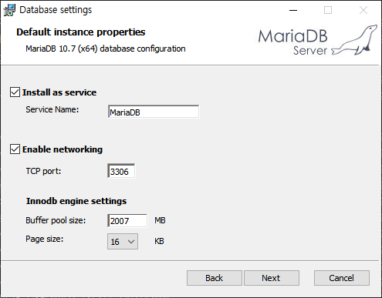
MariaDB 설치 및 테스트 (8/20)
MariaDB 설치 (8/15)
  msi 파일 실행

Slide 36
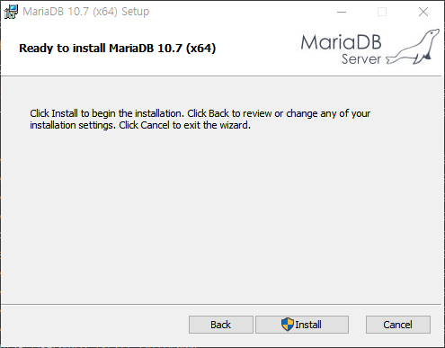
MariaDB 설치 및 테스트 (9/20)
MariaDB 설치 (9/15)
  msi 파일 실행

Slide 37
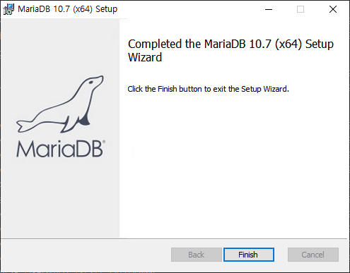
MariaDB 설치 및 테스트 (10/20)
MariaDB 설치 (10/15)
  msi 파일 실행

Slide 38
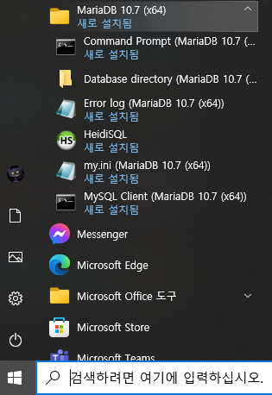
MariaDB 설치 및 테스트 (11/20)
MariaDB 설치 (11/15)
  시작메뉴 - MySQL Client(MariaDB …) 선택

Slide 39
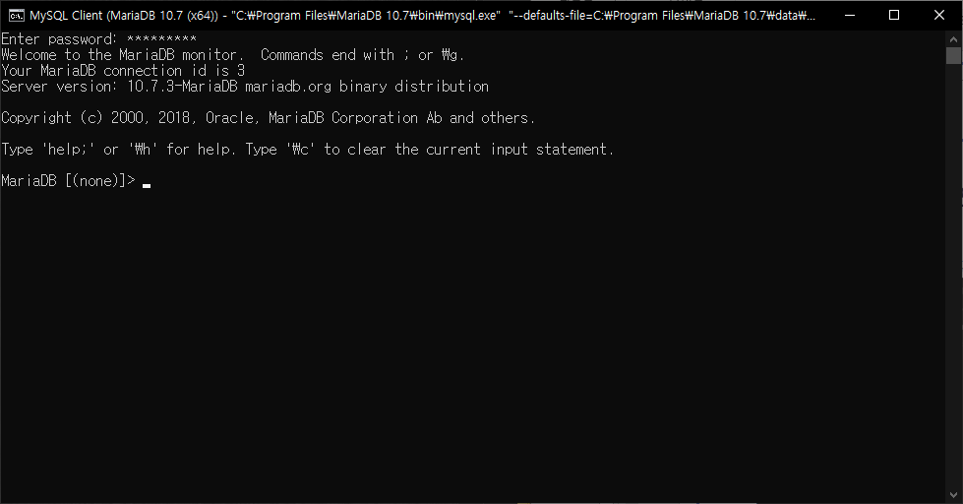
MariaDB 설치 및 테스트 (12/20)
MariaDB 설치 (12/15)
  Password 입력

Slide 40
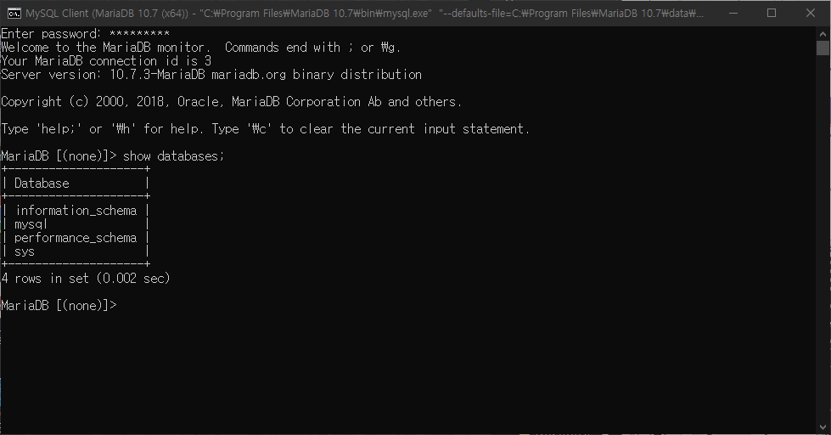
MariaDB 설치 및 테스트 (13/20)
MariaDB 설치 (13/15)
  입력: show databases;

Slide 41

MariaDB 설치 및 테스트 (14/20)
MariaDB 테스트 (1/7)
  데이터베이스 및 테이블 생성, 데이터 삽입, 질의 테스트
birthday (생년월일) | name (이름) | dept (학과) | hood (거주지역) | eng (영어) | math (수학)
890405 | 홍길동 | 빅데이터과학 | 대전 | 90 | 95
891025 | 이순신 | 빅데이터과학 | 서울 | 80 | 92
900710 | 이효리 | 과학기술경영 | 광주 | 70 | 60
911010 | 차태현 | 생명의료융합 | 부산 | 80 | 50
ust_db
데이터베이스 생성
students 테이블 생성
서울 거주하는 학생은 누구?
빅데이터과학 학생 수는?
영어 70점 이상, 수학 90점 이상 학생은?
질의 수행

Slide 42
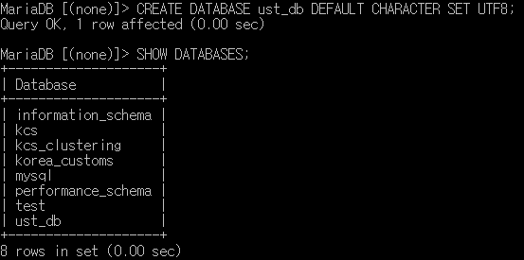

MariaDB 설치 및 테스트 (15/20)
MariaDB 테스트 (2/7)
  ust_db 데이터베이스 생성
  ust_db 데이터베이스 선정
CREATE DATABASE ust_db DEFAULT CHARACTER SET UTF8;
SHOW DATABASES;
USE ust_db;

Slide 43
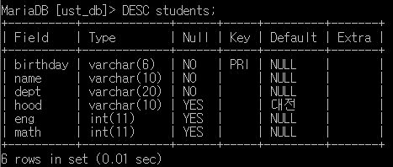
MariaDB 설치 및 테스트 (16/20)
MariaDB 테스트 (3/7)
  students 테이블 스키마 만들기
  만든 스키마 확인
CREATE TABLE students
(
birthday VARCHAR(6),
name VARCHAR(10) NOT NULL,
dept VARCHAR(20) NOT NULL,
hood VARCHAR(10) DEFAULT ‘대전’,
eng INT,
math INT,
PRIMARY KEY(birthday)
) ENGINE=INNODB;
DESC students;

Slide 44
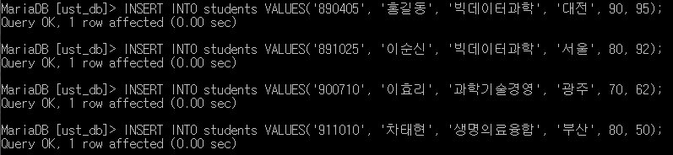
MariaDB 설치 및 테스트 (17/20)
MariaDB 테스트 (4/7)
  students 테이블에 데이터 삽입
INSERT INTO students VALUES('890405', '홍길동', '빅데이터과학', '대전', 90, 95);
INSERT INTO students VALUES('891025', '이순신', '빅데이터과학', '서울', 80, 92);
INSERT INTO students VALUES('900710', '이효리', '과학기술경영', '광주', 70, 62);
INSERT INTO students VALUES('911010', '차태현', '생명의료융합', '부산', 80, 50);

Slide 45
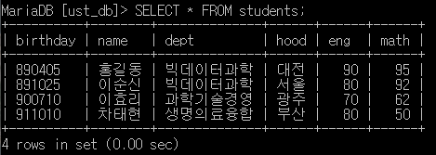
MariaDB 설치 및 테스트 (18/20)
MariaDB 테스트 (5/7)
  students 테이블에 삽입된 전체 데이터 보기
SELECT * FROM students;

Slide 46
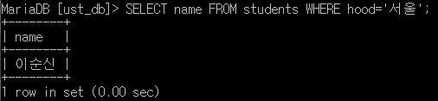
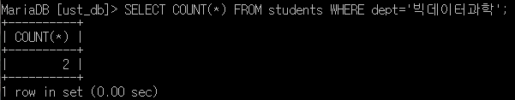
MariaDB 설치 및 테스트 (19/20)
MariaDB 테스트 (6/7)
  질의 1) 서울 거주하는 학생은 누구?
  질의 2) 빅데이터과학 학생 수는?
SELECT name FROM students WHERE hood='서울';
SELECT COUNT(*) FROM students WHERE dept=‘빅데이터과학’;

Slide 47
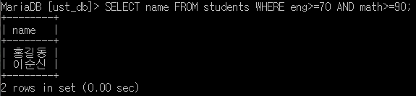
MariaDB 설치 및 테스트 (20/20)
MariaDB 테스트 (7/7)
  질의 3) 영어 70점 이상, 수학 90점 이상 학생은?
SELECT name FROM students WHERE eng>=70 AND math>=90;

Slide 48

질의응답

